Slide 1
ОРГАНИЗАЦИЯ ПРОФОРИЕНТАЦИОННОЙ РАБОТЫ Муниципальное дошкольное образовательное бюджетное учреждение Усть-Ярульский детский сад № 14 «Тополек»
Чащина Наталья Сергеевна, воспитатель разновозрастной группы комбинированной направленности для детей от 4 до 7 лет
Номинация:
Описание организационных форм работы
по профессиональному ориентированию
Название конкурсной работы:
«Когда вырасту большой, стану Я…»

Slide 2
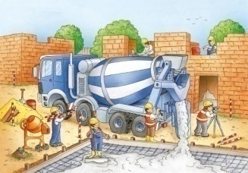
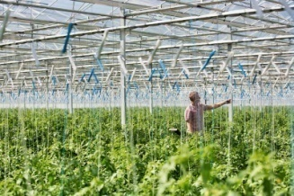
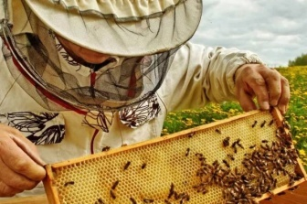
В рамках преемственности по профориентации детский сад является первоначальным звеном в единой непрерывной системе образования. Дошкольное учреждение – первая ступень в формировании базовых знаний о профессиях.
Основная цель ранней профориентации для ребенка заключается в развитии эмоционального отношения ребенка к миру профессий.
Поставленные при этом задачи:
1. Развивать общение и взаимодействие ребенка со взрослыми и сверстниками;
2. Углубить представления детей о разнообразии сельскохозяйственных и рабочих профессий, актуальных в нашем районе;
3. Создавать условия для включения полученных представлений о труде взрослых разных профессий в самостоятельную деятельность детей;
4. Развивать у детей творческую инициативу, познавательную активность, словарный запас по данному направлению.

Slide 3
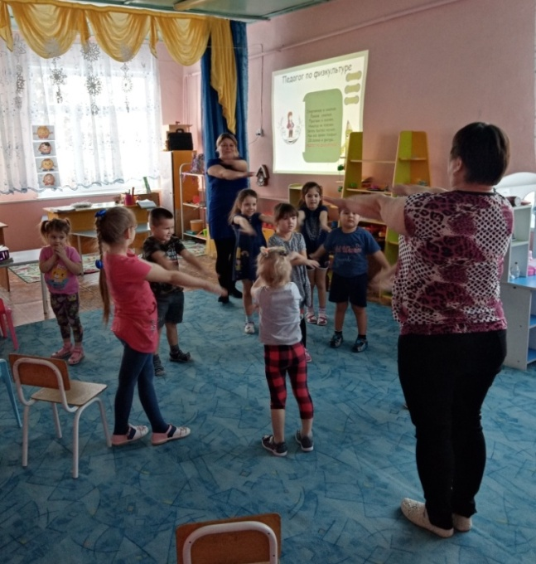
Занятие «Кто работает в детском саду» Во время занятия детям загадываются загадки, о какой профессии идет речь, дети называют по имени и отчеству всех работников нашего детского сада, рассуждают об обязанностях, которые они выполняют, приглашенные на занятие учитель-логопед, педагог-психолог, музыкальный руководитель и заведующая детским садом рассказыват детям о своей работе. Физ.инструктор провел для детей физ.минутку. А на экскурсии по детскому саду дети увидели рабочие места завхоза, медсестры и повара.

Slide 4
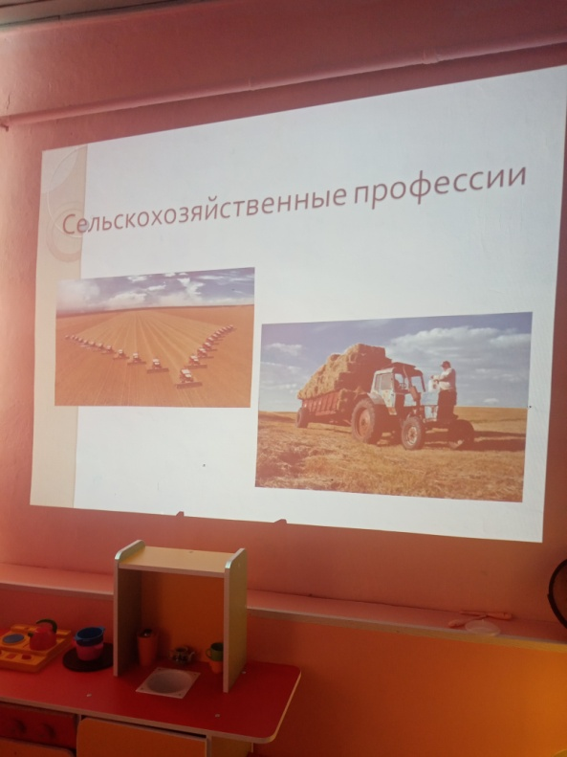
Занятие по ознакомлению с сельскохозяйственными профессиями
Дети узнали, что они делятся на две отрасли – животноводство и растениеводство, более подробно рассмотрели профессии животноводства – фермер, доярка, пчеловод, птицевод, рассуждали, каких животных разводят в нашей местности, кто и как ухаживает за этими животными, о пользе этих животных.

Slide 5
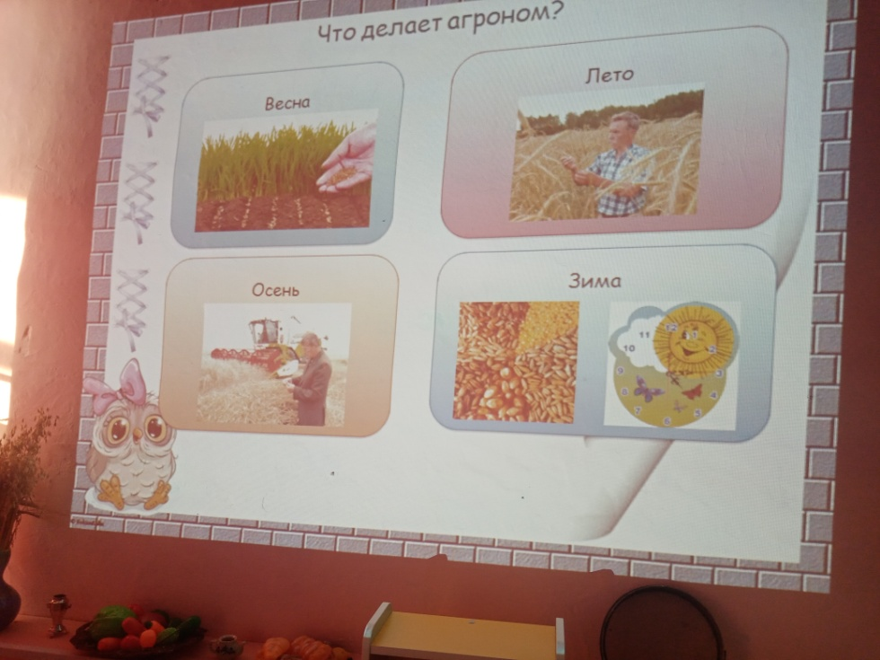
«Сельскохозяйственные профессии. Растениеводство».
Дети узнали о таких профессиях, как агроном, тракторист, комбайнер, какую работу и на какой технике они выполняют.

Slide 6
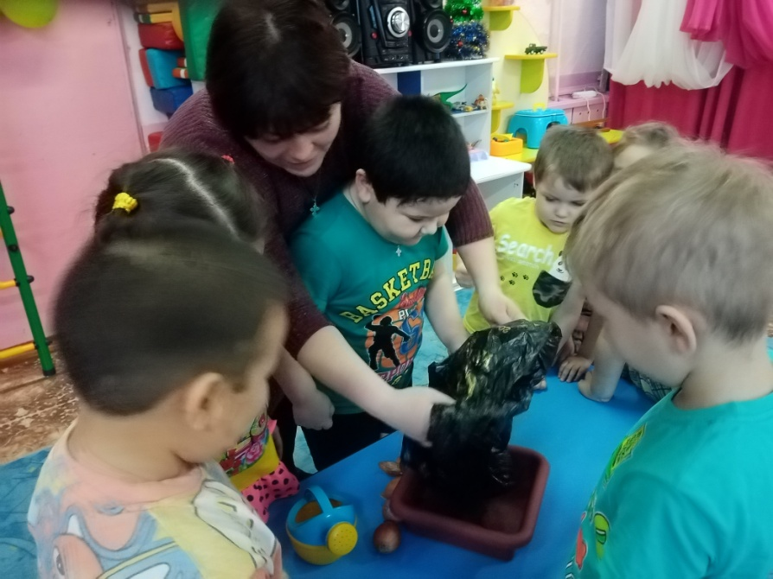
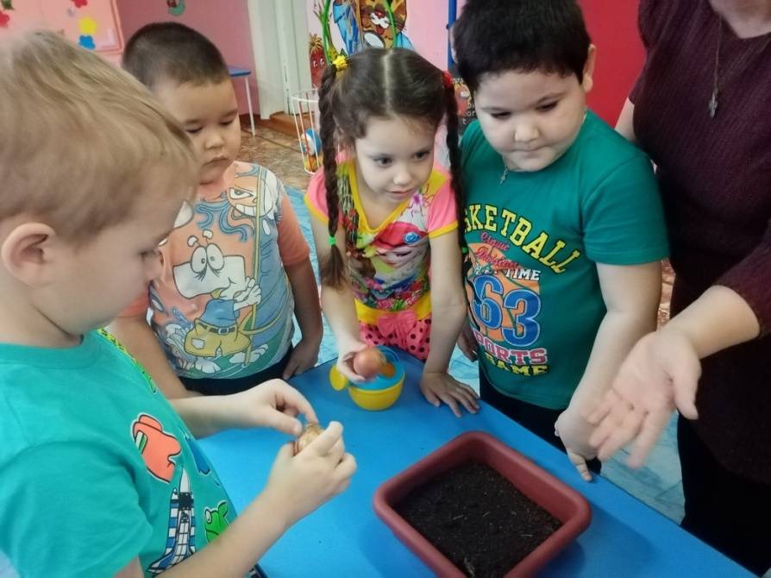
«Сельскохозяйственные профессии. Растениеводство».
Данное занятие стало продолжением экологического проекта «Клумба», в ходе которого дети попробовали себя в качестве агрономов: подготовили ящики под рассаду, семена, почву, сами посеяли семена цветов, ухаживали за рассадой, поливали, наблюдали, как всходят и растут посеянные ими цветы и…

Slide 7
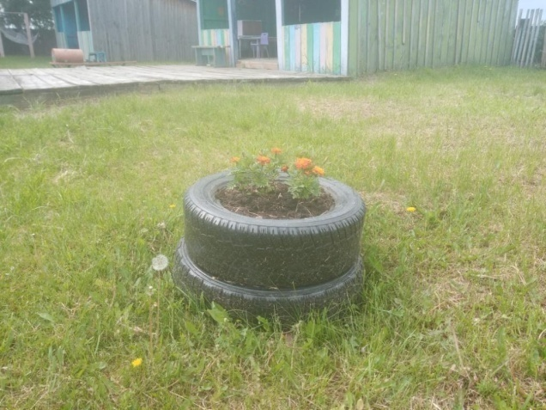
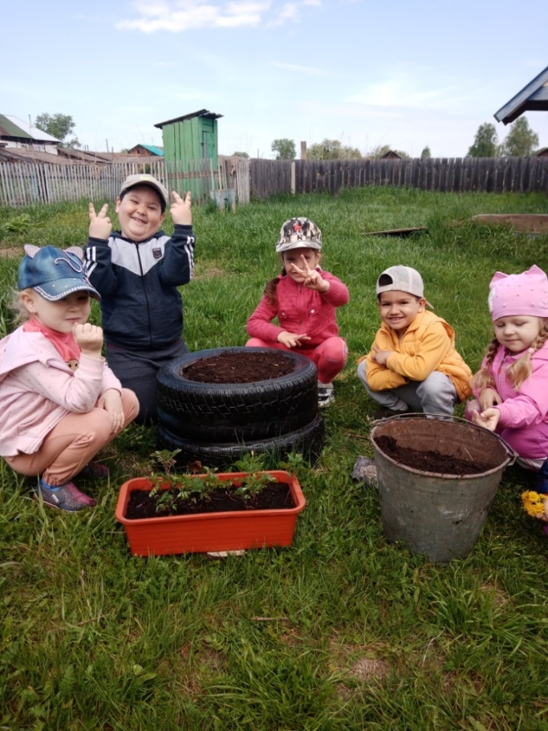
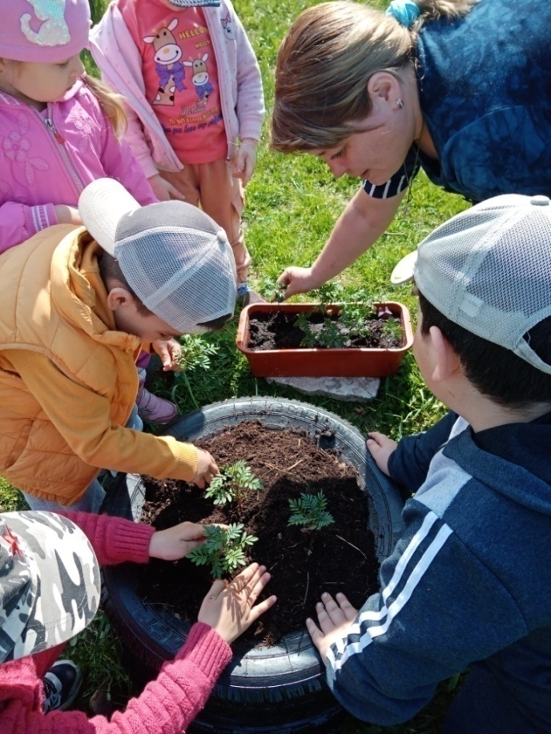
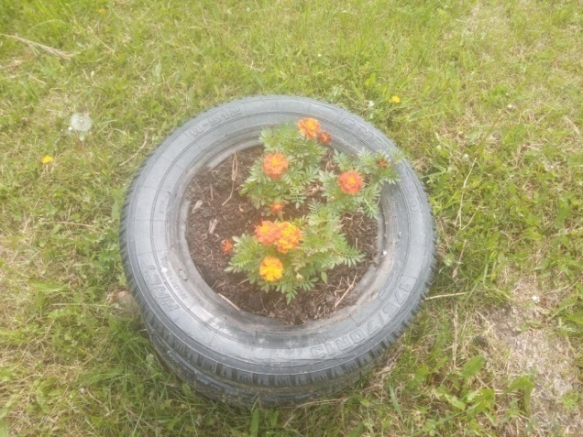
«Сельскохозяйственные профессии. Растениеводство».
…в июне высадили рассаду в подготовленные клумбы на территории детского сада.

Slide 8
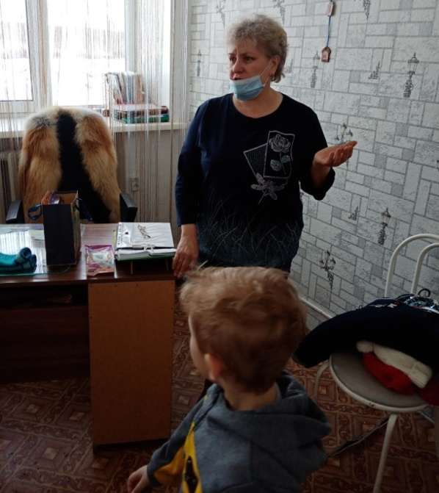
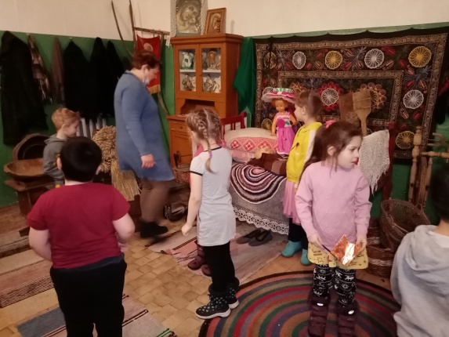
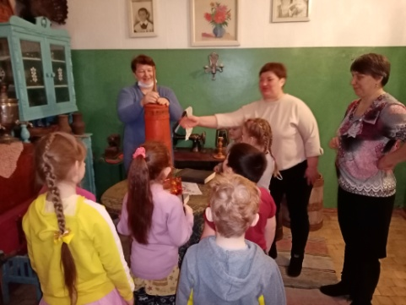
На экскурсии в Усть-Ярульский Дом культуры ребята познакомились с профессией библиотекаря, заведующего СДК и художественного руководителя

Slide 9
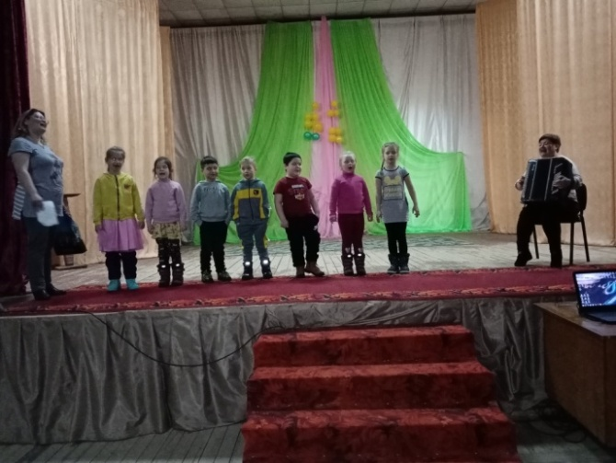
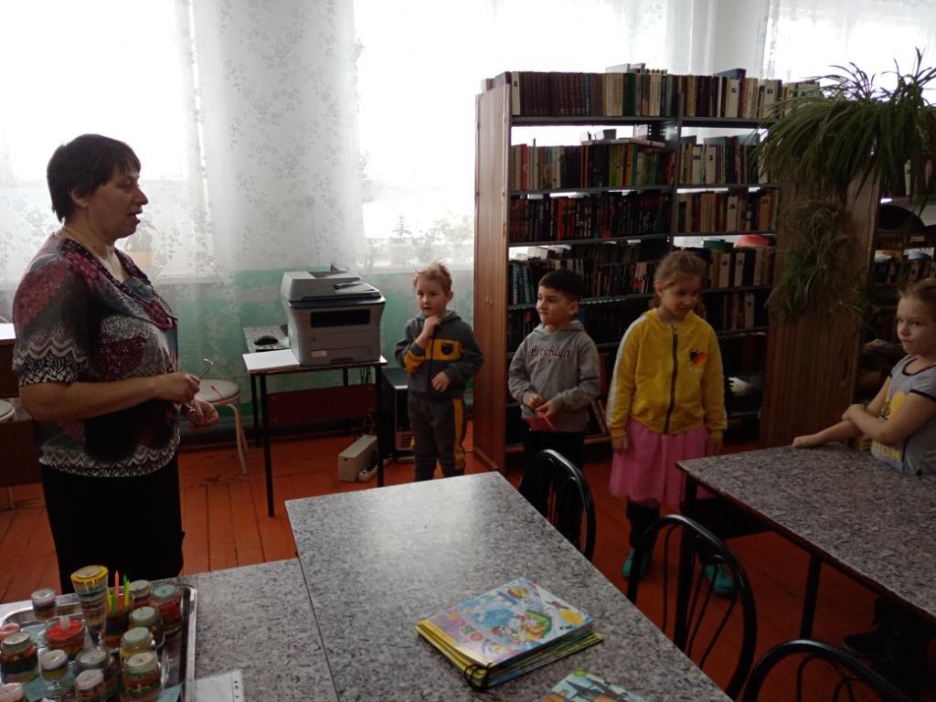
Что такое сцена ?
Художественный руководитель рассказала о своей работе, предоставила возможность детям почувствовать себя на сцене настоящими артистами, им дали микрофоны и предложили спеть песню.

Slide 10
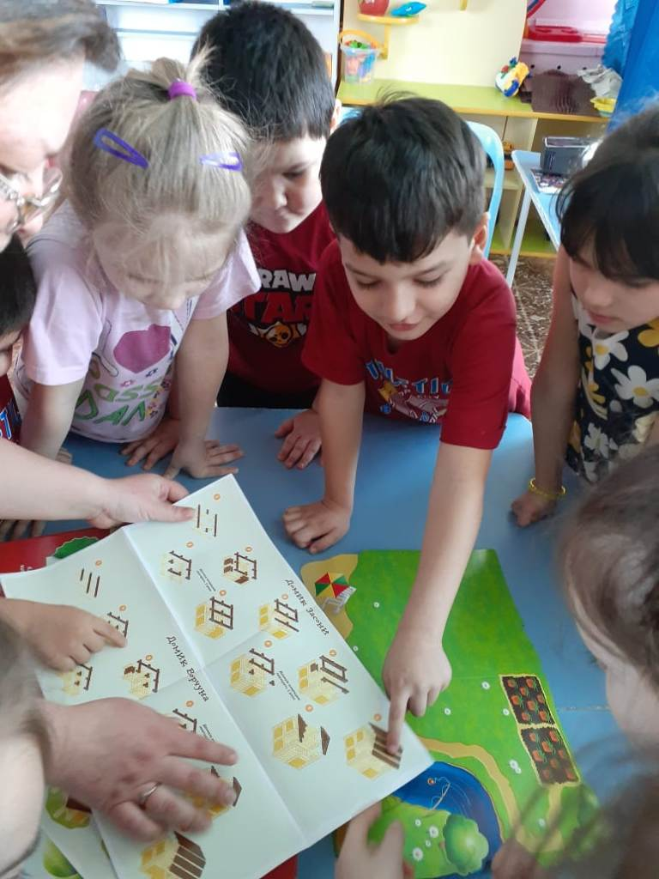
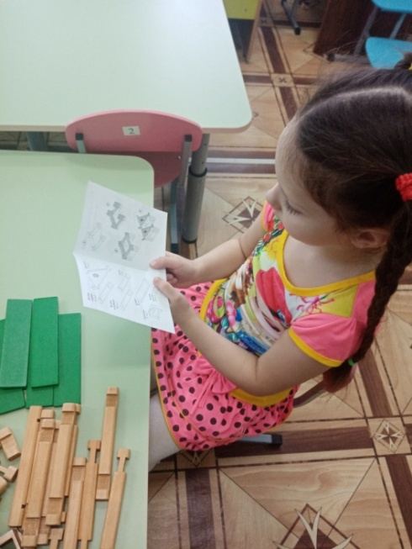
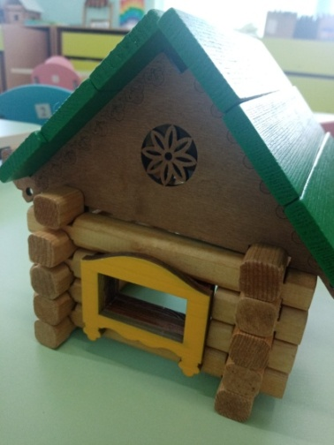
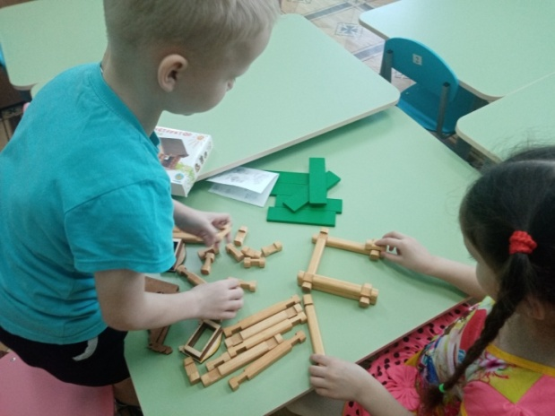
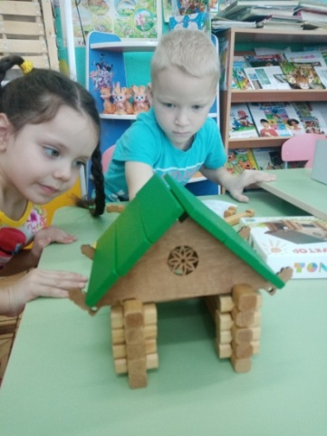
занятии «Кто работает на стройке»
дети узнали о разнообразии профессий, необходимых при строительстве домов, узнали о работе архитектора, каменщика, кровельщика, электрика, сантехника и др.

Slide 11
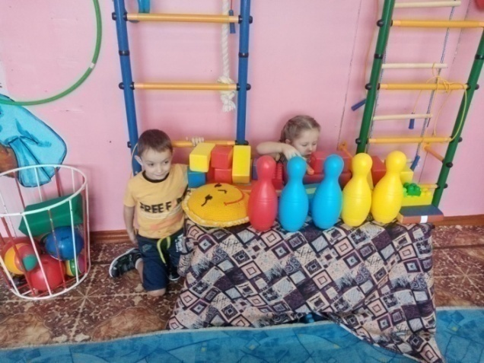
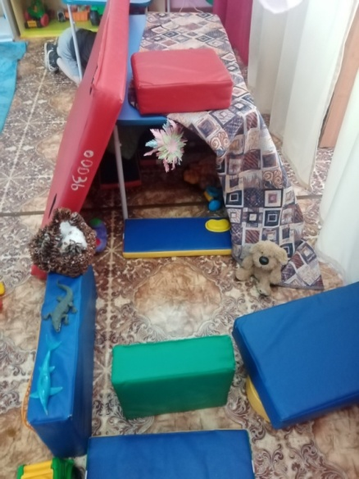
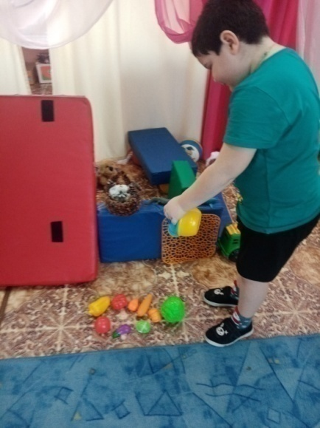
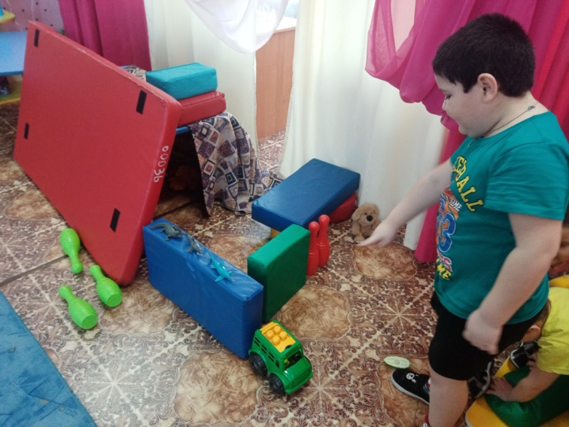
Занятие «Кто работает на стройке»
После занятия детям было предложено построить дом из различного материала. Кто-то использовал кубики, кто-то - столы, стулья, подушки и покрывала, мягкие модули, некоторые дети использовали конструктор «Домики для гномиков».

Slide 12
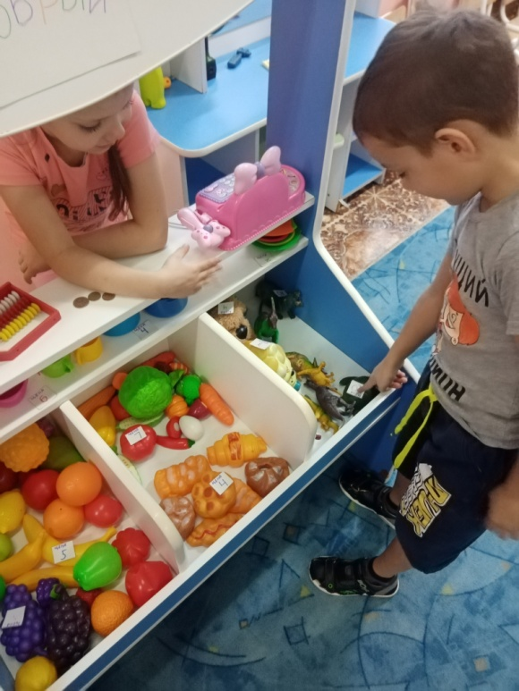
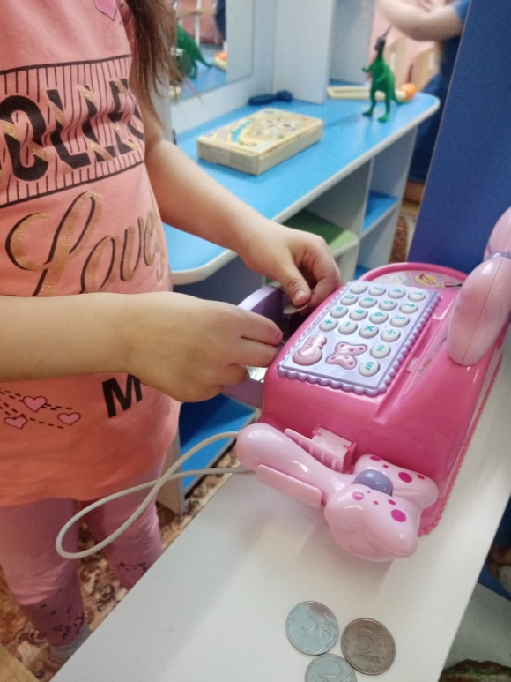
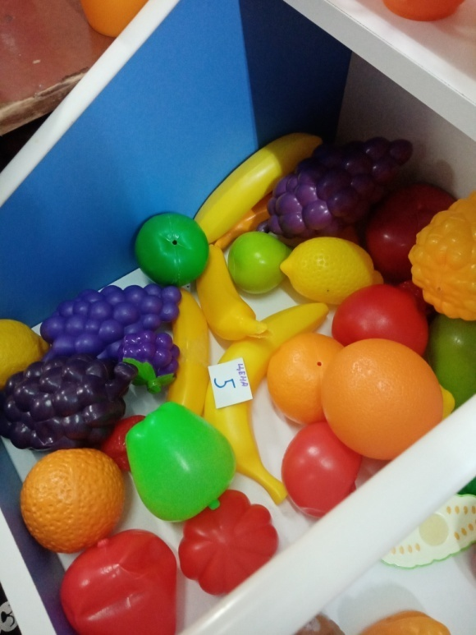
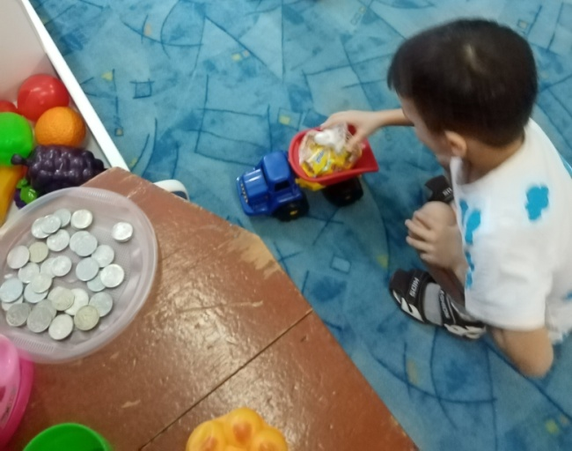
На занятии по финансовой грамотности для детей была проведена сюжетно-ролевая игра «Магазин»

Slide 13
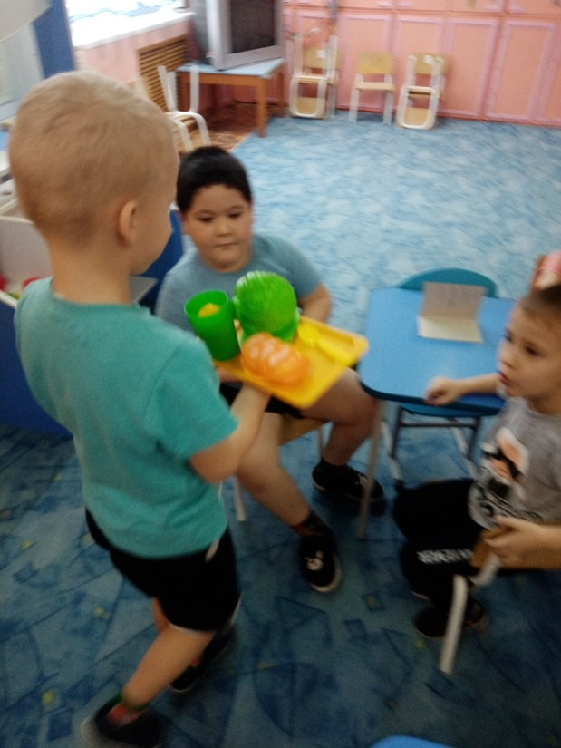
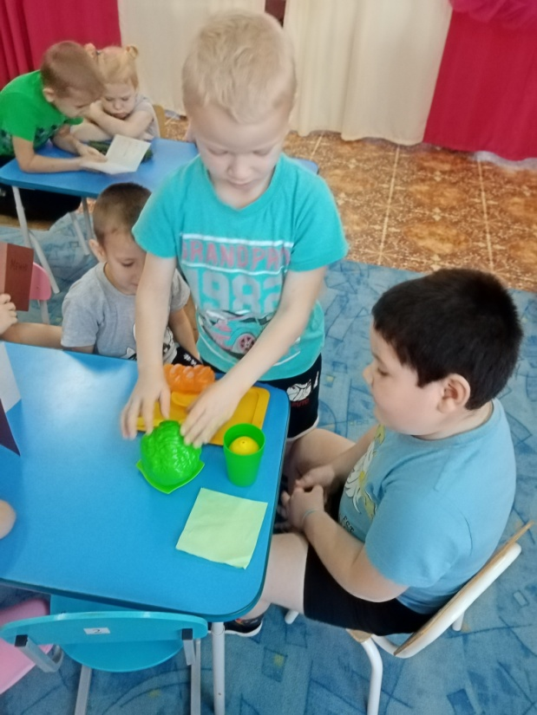
На занятии по финансовой грамотности для детей была проведена сюжетно-ролевая игра «Кафе»
Дети самостоятельно распределили между собой роли, изготовили ценники, меню, разложили товар…
Познакомились с профессией продавца, кладовщика, поставщика товаров, поваров, официантов…

Slide 14
с. Усть-Яруль ул. Пионерская, 1а МДОБУ Усть-Ярульский детский сад № 14 «Тополёк»
Адрес электронной почты:
topolek.detskiysad.00@mail.ru
Адрес нашего сайта:
http://dc14-topolyok2.ucoz.net/
телефон: 35-2-54

